Slide 1

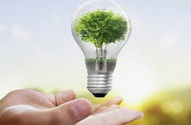
Capstone
“App Ahorra Luz”
Ingeniería Informática
Escuela de Informática y Telecomunicaciones
Sede Puente Alto
2025
Docente Instructor de la Asignatura:
Fabian Saldano
Integrantes del Equipo:
-Alexander Palma
-Alvaro Campos
-Williams Diaz

Slide 2
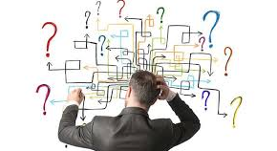
Problemática a Resolver
Desde la pandemia, Chile ha enfrentado un aumento sostenido en los costos de la energía eléctrica, generando una deuda acumulada y altos gastos mensuales para muchas familias, que actualmente ven reflejadas

Slide 3

Solución
La solución propuesta consiste en una aplicación web desarrollada, que permitirá a los usuarios registrar y monitorear el consumo energético de sus hogares. La plataforma sugerirá acciones personalizadas para reducir el gasto de energía, además de mostrar estadísticas históricas y comparativas de consumo.
Objetivo del Proyecto
-Fomentar el ahorro energético en los hogares a través de recomendaciones basadas en el comportamiento del usuario.
-Proporcionar indicadores claros y medibles de consumo y ahorro.
-Incorporar técnicas de minería de datos para predecir patrones de alto consumo y alertar al usuario de forma preventiva.

Slide 4
Alcances
Que no Hace:
-Aplicación móvil
-Monitoreo tiempo real
-Integración con empresas eléctricas
Que hace el Sistema:
-Registro manual de consumo energetico (Kwh y Pesos $)
-Dashboard interactivo con 3 Kpis principales
-Visualización de historial y tendencias
-Predicción de alto consumo con alertas
-Cálculo de ahorro en pesos
-Calculo de reducción de huella de carbono
-Gestión de Usuarios
-Interfaz web responsiva
Restricciones:
-Tiempo limitado desarrollo(15 semanas)
-Presupuesto limitado 60M
-Equipo de desarrollo 3 devs
-Metodologia Agile/Scrum
-Repositorio Público

Slide 5
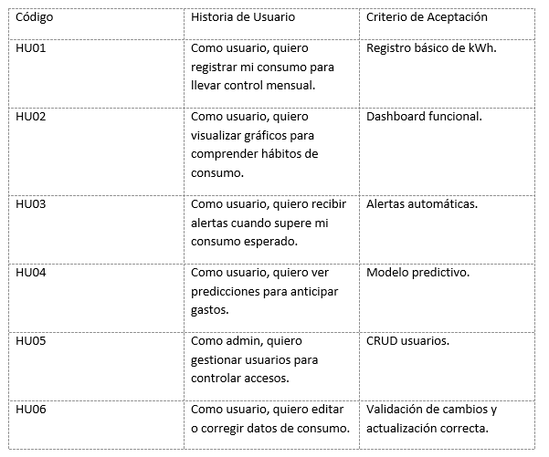
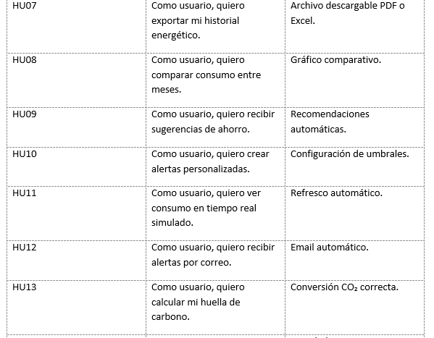
HISTORIAS DE USUARIO

Slide 6
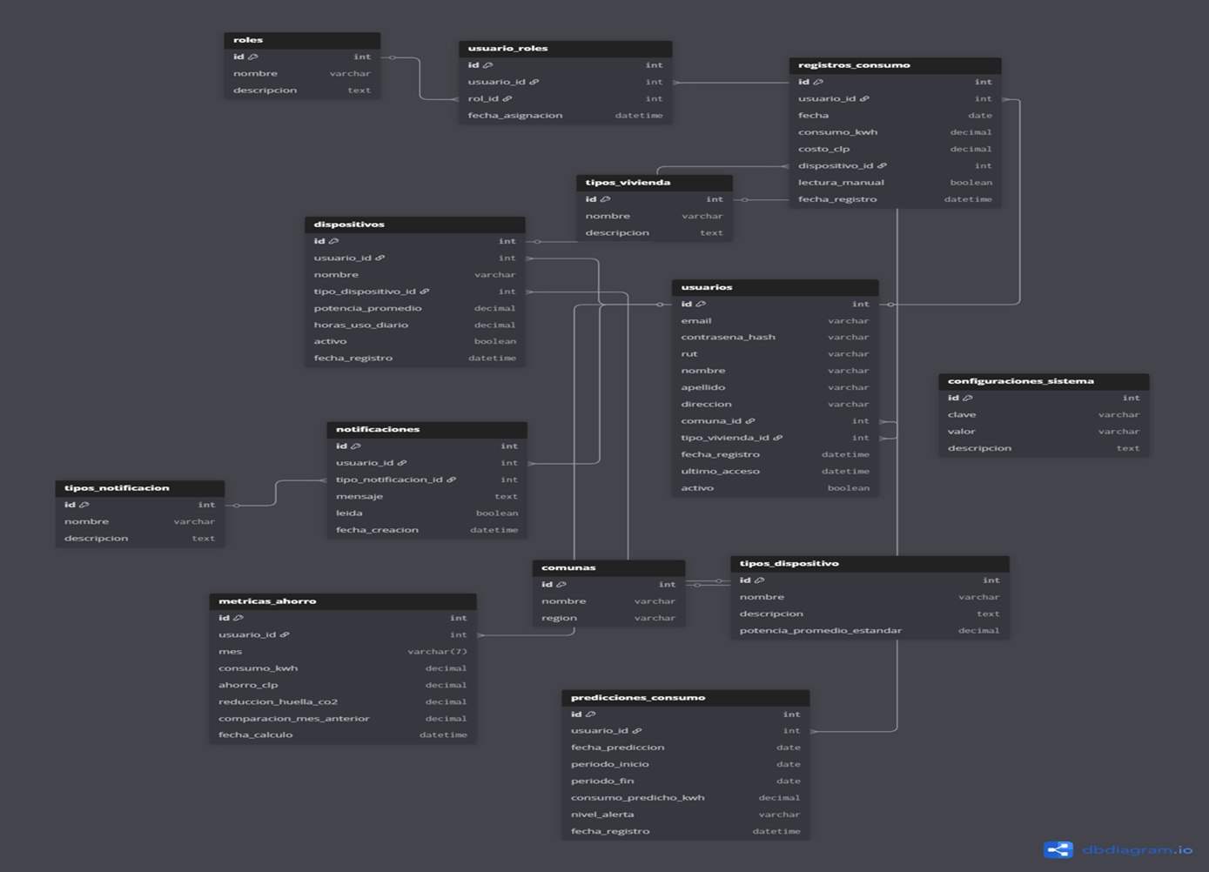
Diseño del Sistema
Modelo Datos Relacional : Nuestro diagrama de Datos representa una arquitectura robusta diseñada específicamente para la app web Ahorro Luz.
Características:
-Normalización (3NF)
-Sistema RBAC
-Modelo Centrado en el Usuario
-Fácil Mantenimiento
-Escalable

Slide 7
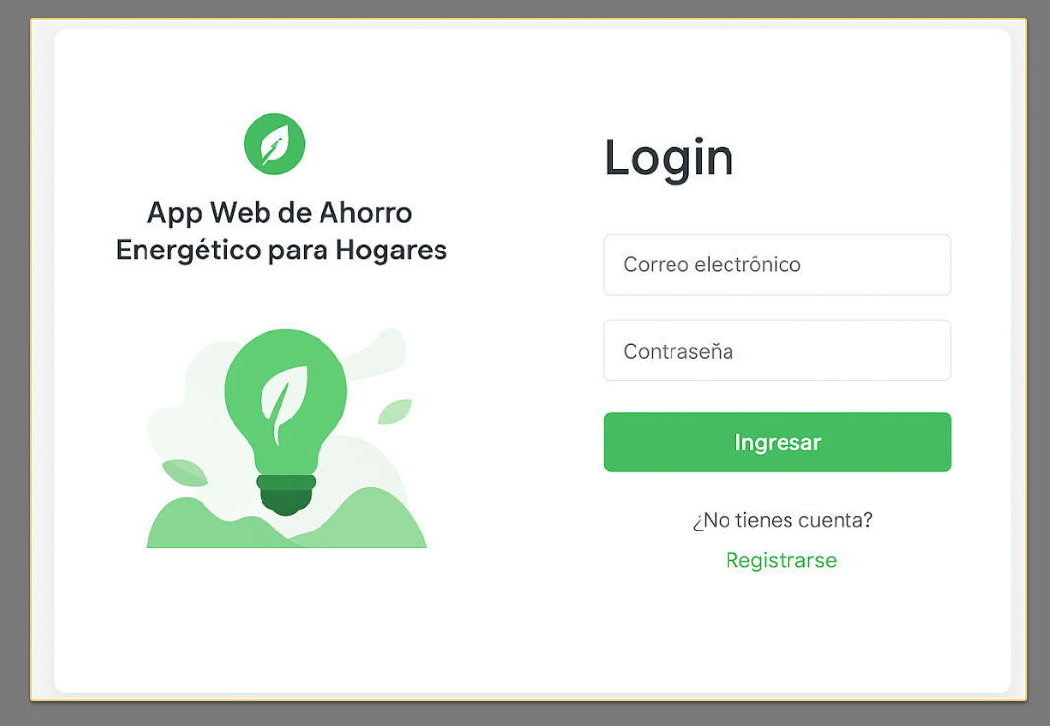
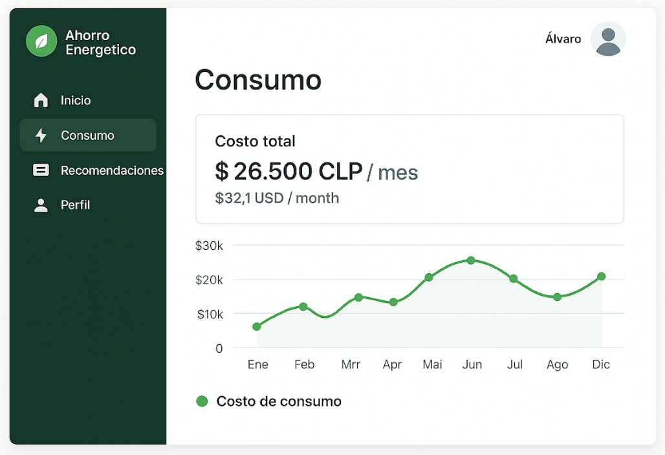
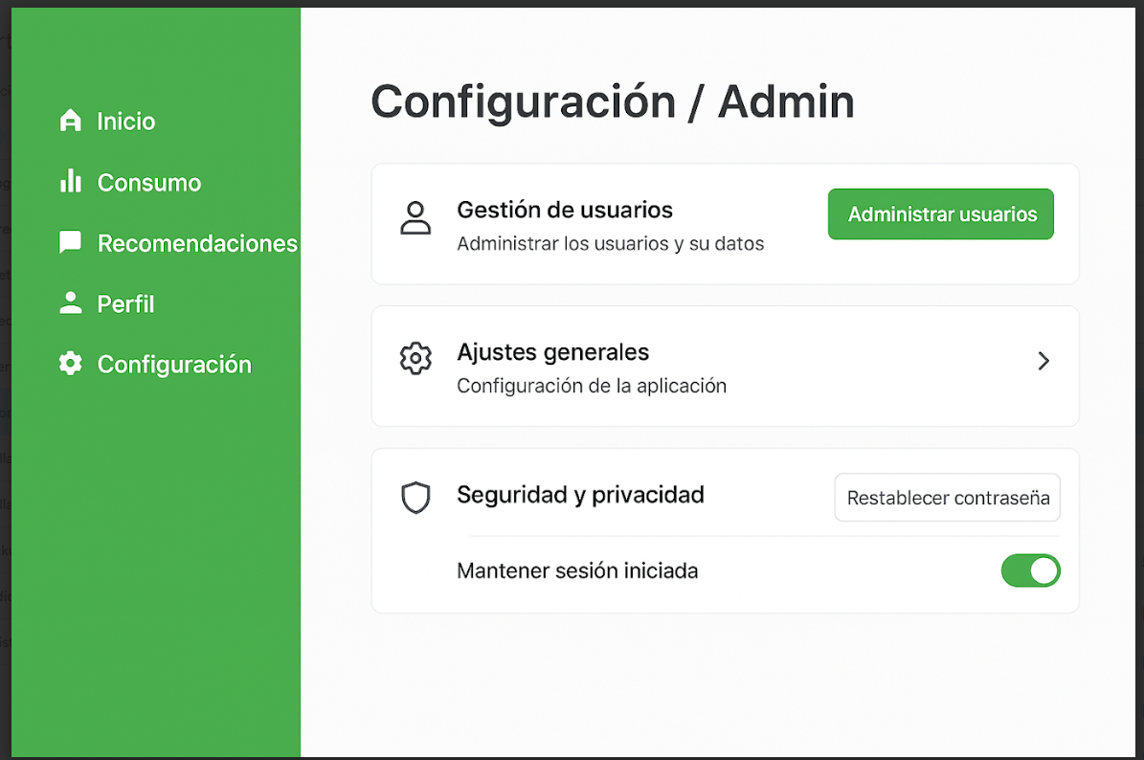
Diseño del Sistema

Slide 8
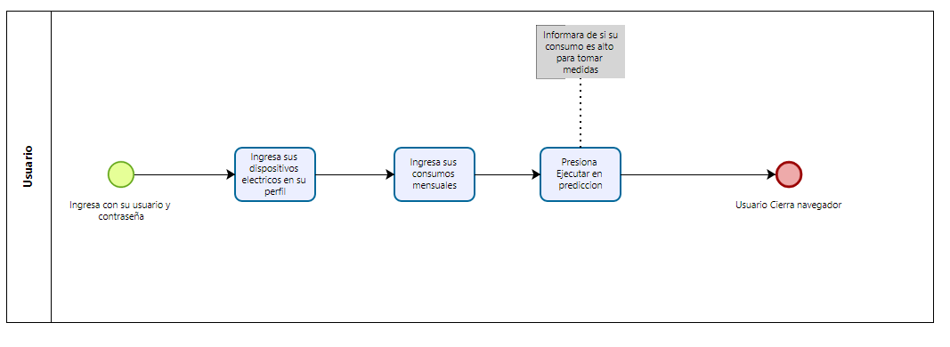
Diseño del Sistema

Slide 9
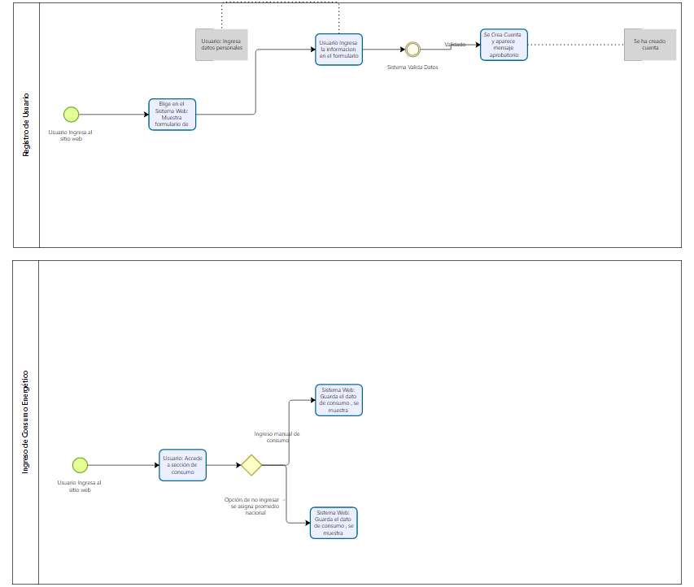
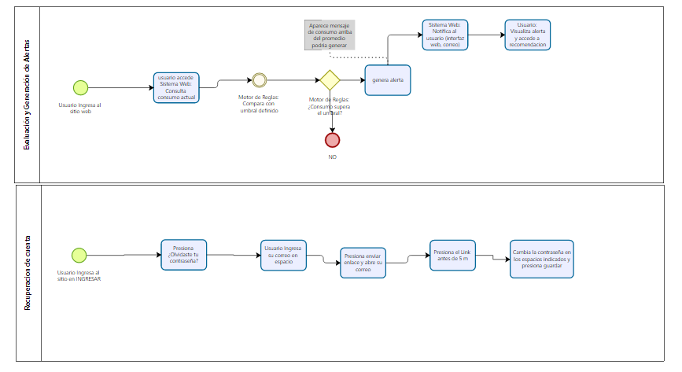
AS IS

Slide 10
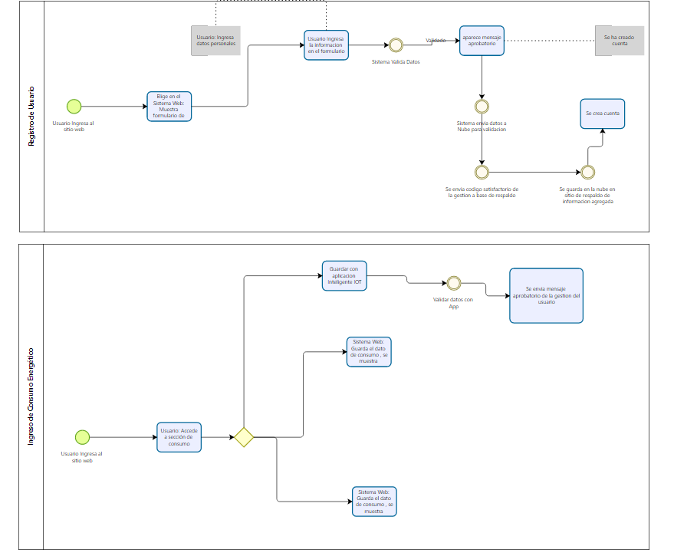
TO BE

Slide 11
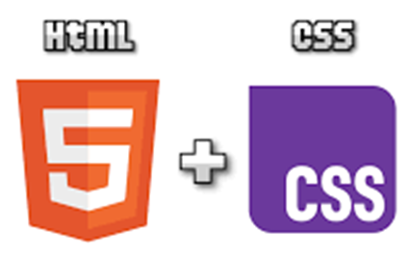


Tecnologías del Desarrollo
Breve descripción de las tecnologías y versiones utilizadas para el desarrollo
En la la App web se utilizaron Tecnologías:
-Django con arquitectura Model-View-Template
-Base de datos relacional: PostgreSQl
-Cloud: render.com para integracion continua
-HTML, CSS
-Bootstrap
-JavaScript

Slide 12
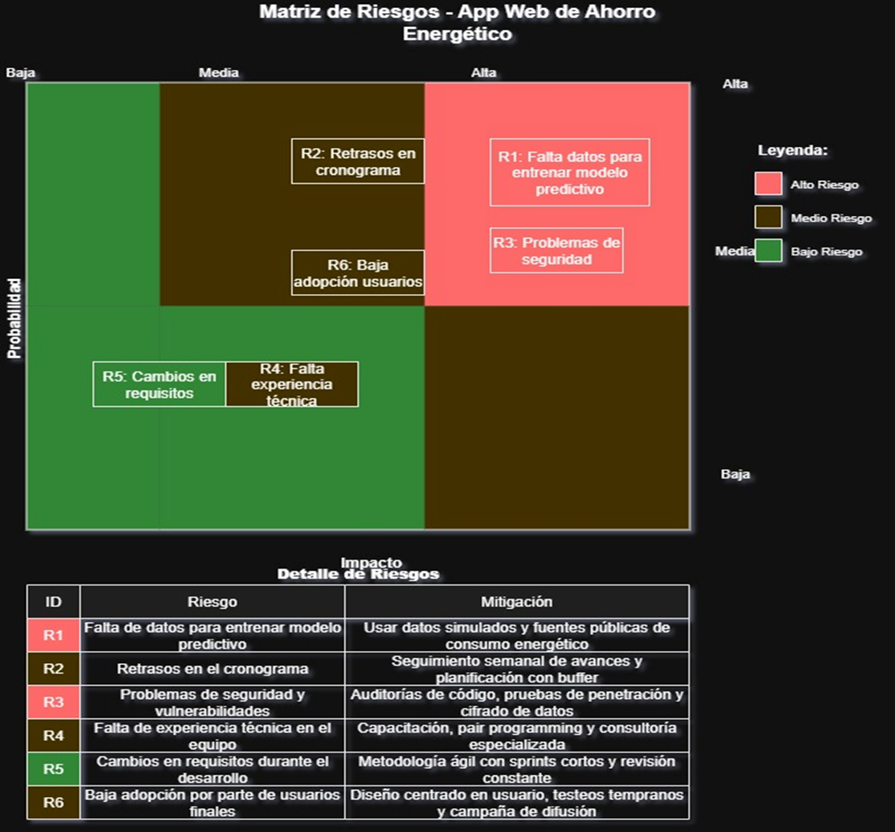
Estimación de Riesgos

Slide 13
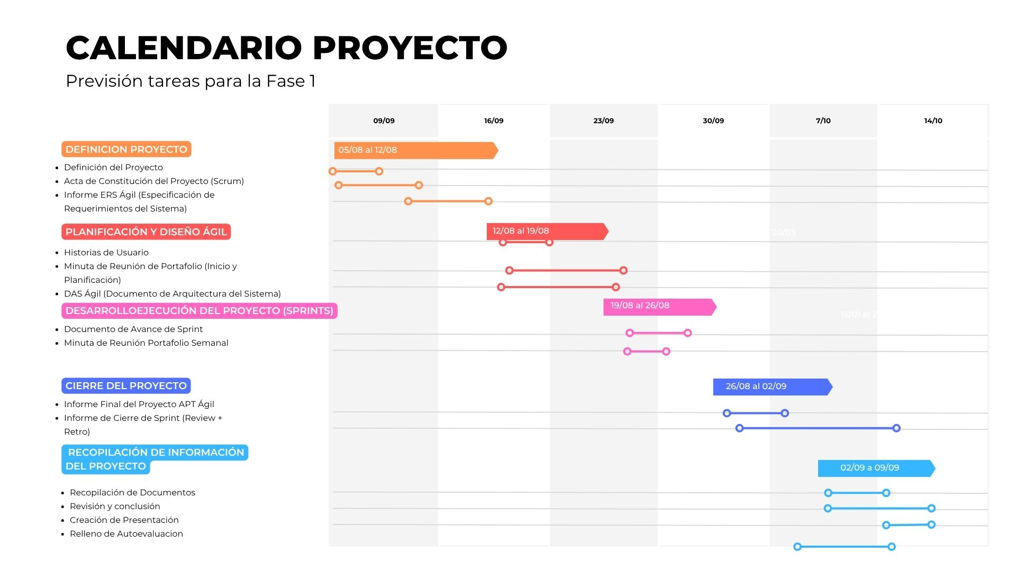
Planificación

Slide 14
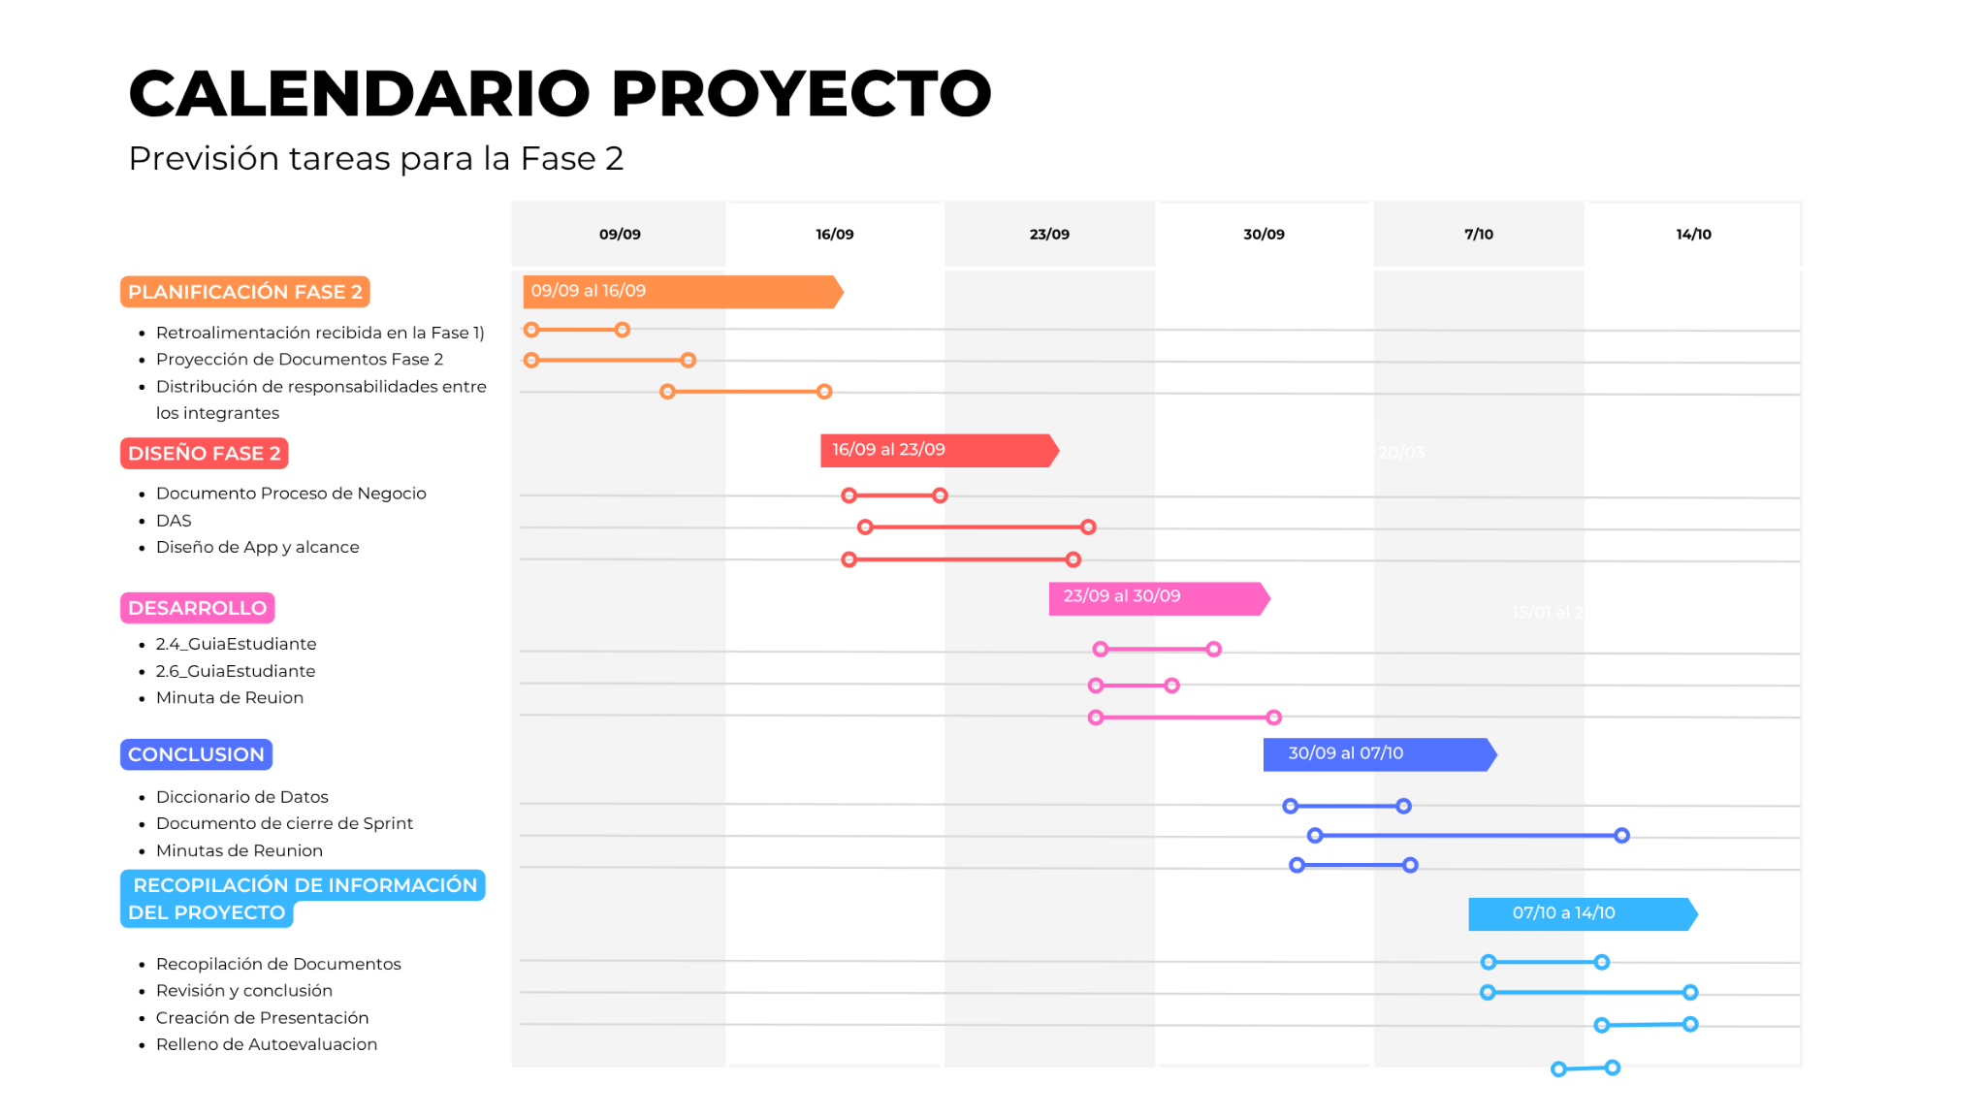
Planificación

Slide 15
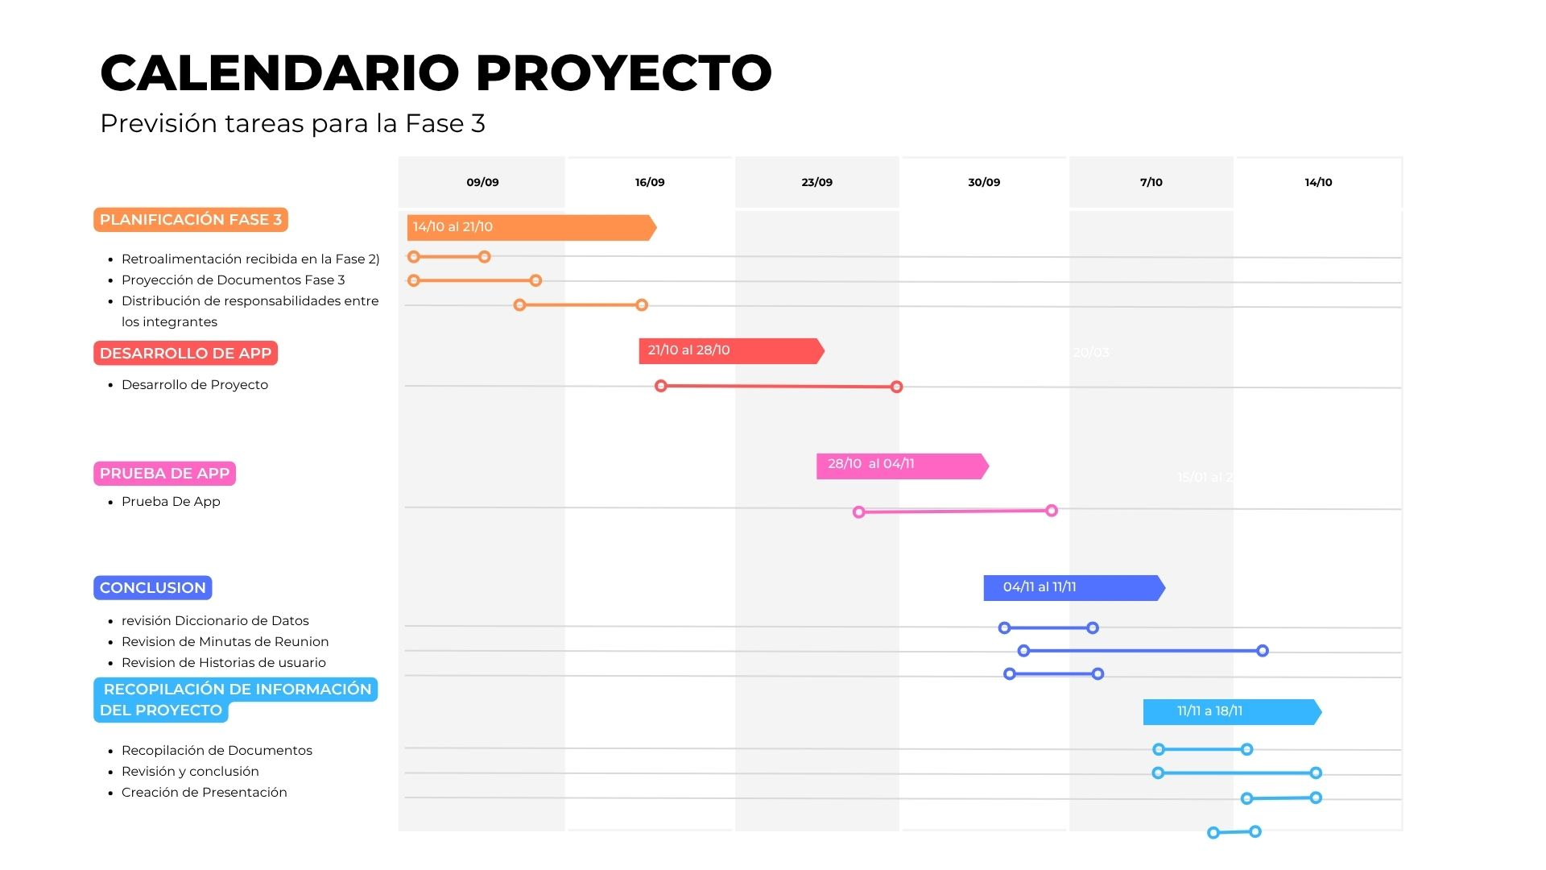
Planificación

Slide 16
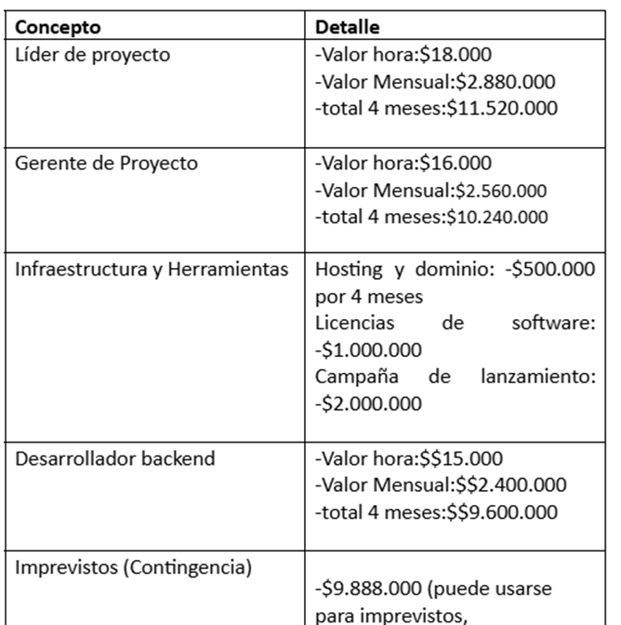
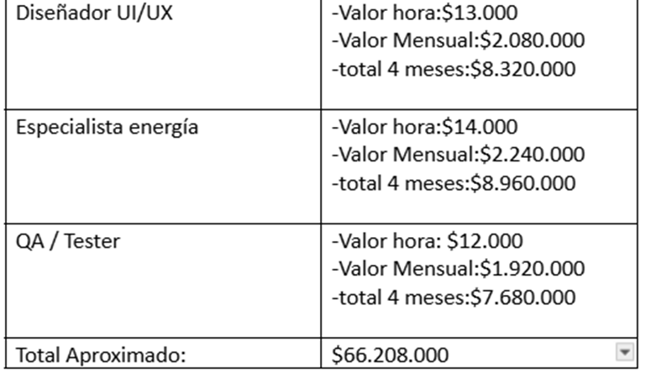
Resumen de Costos Estimados del Proyecto

Slide 17
DEMO

Slide 18
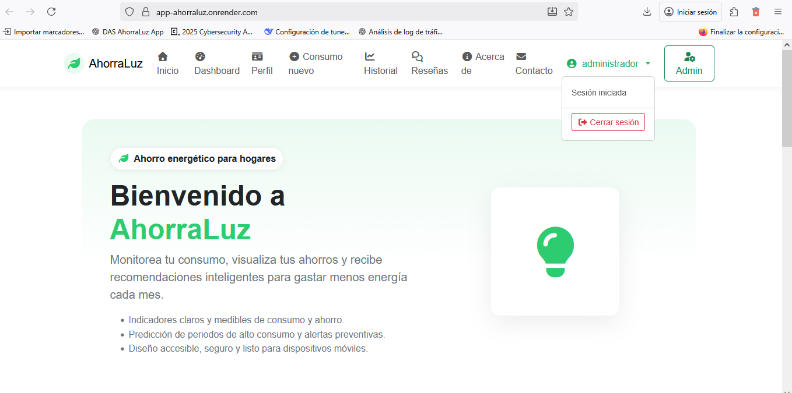
DEMO

Slide 19
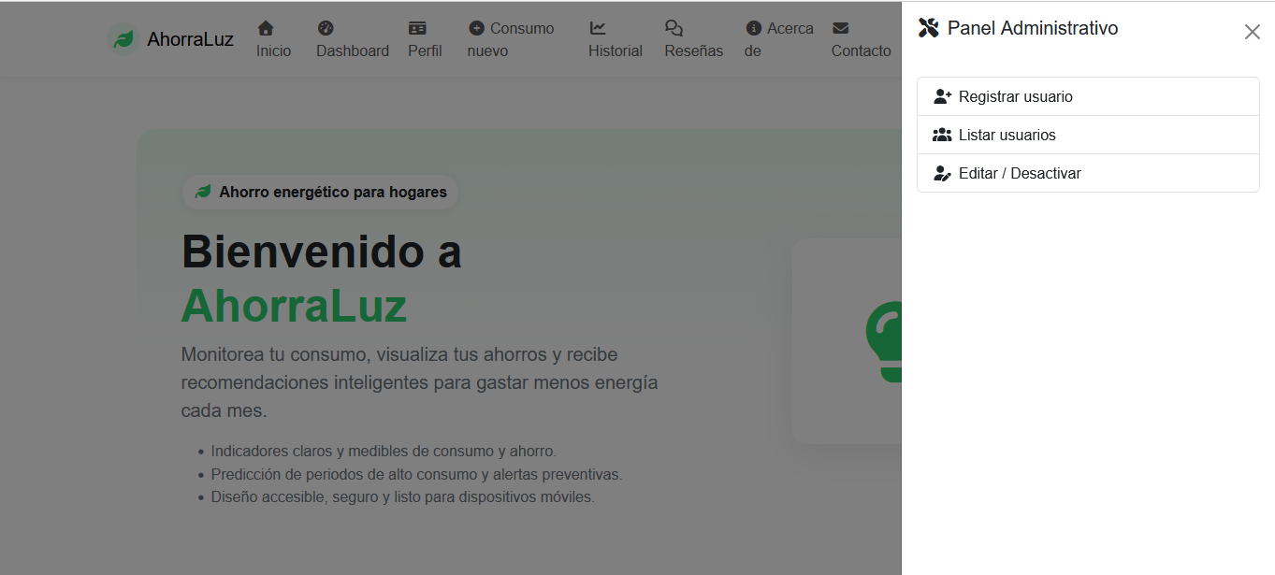
DEMO

Slide 20
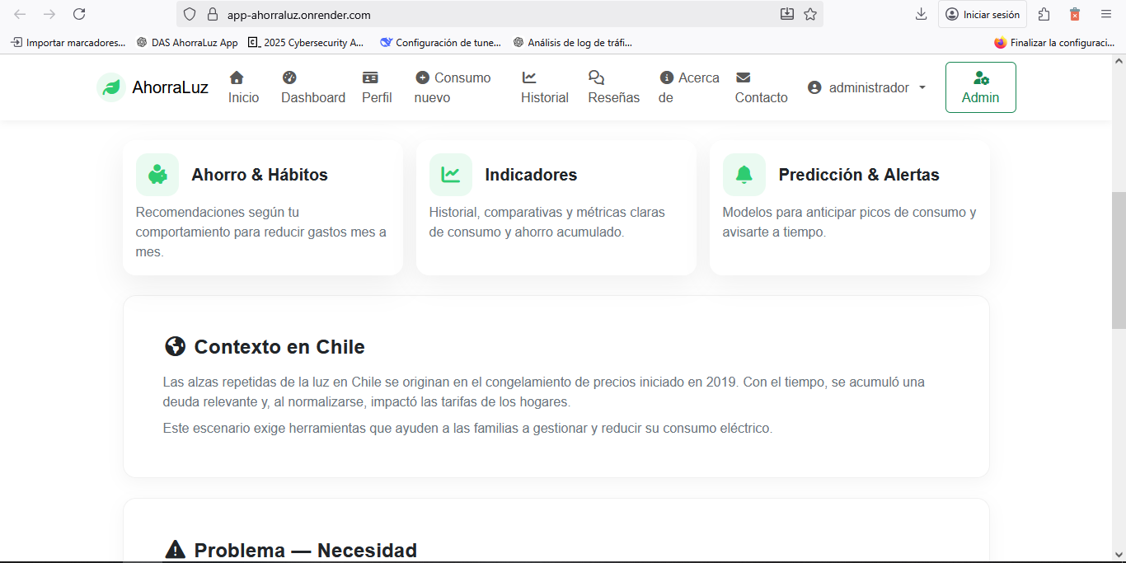
DEMO

Slide 21
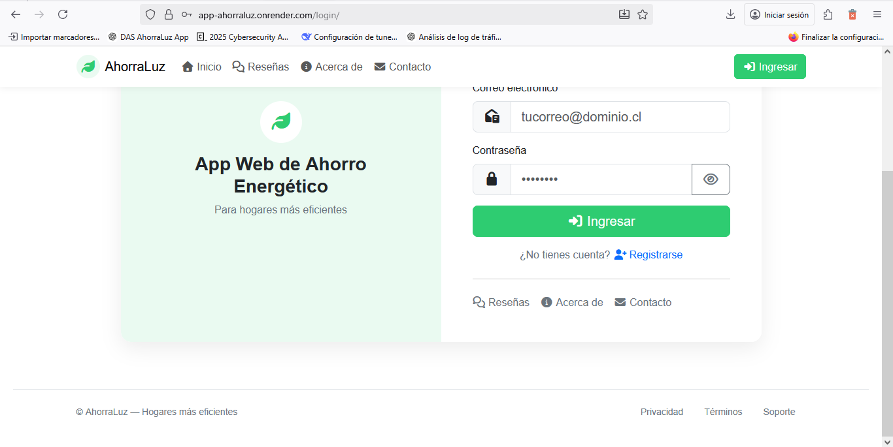
DEMO

Slide 22
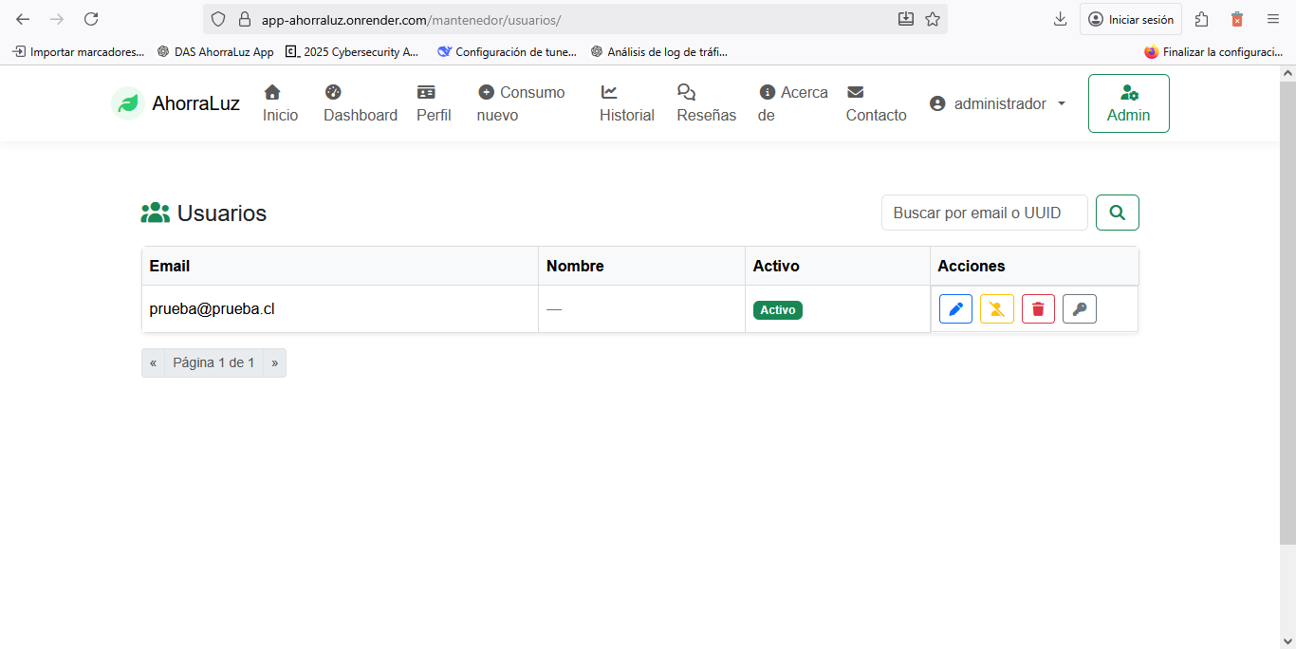

Slide 23
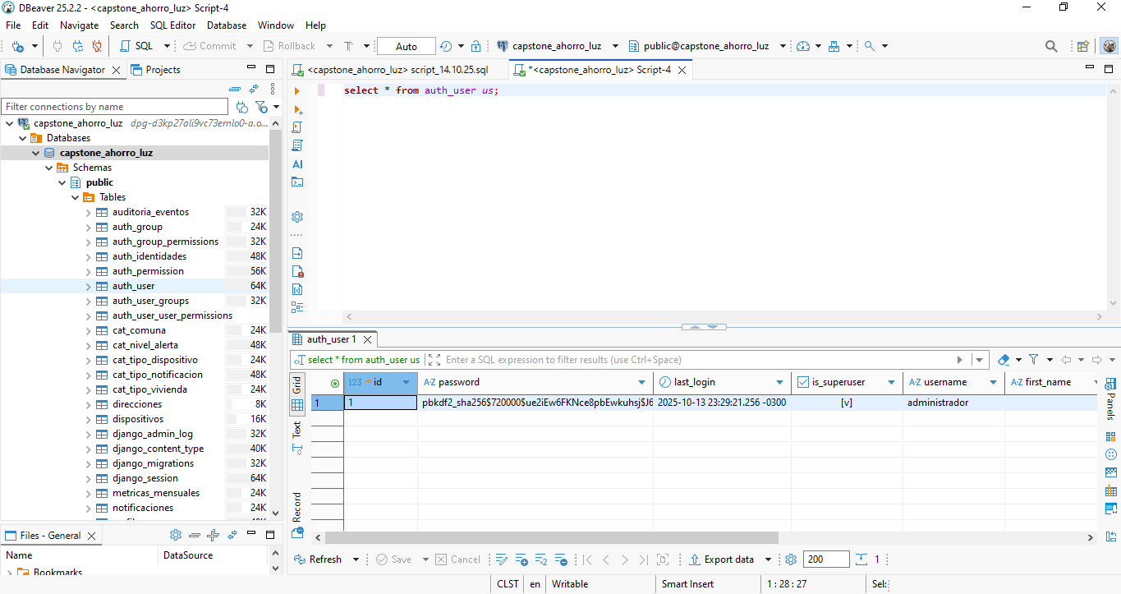
DEMO

Slide 24
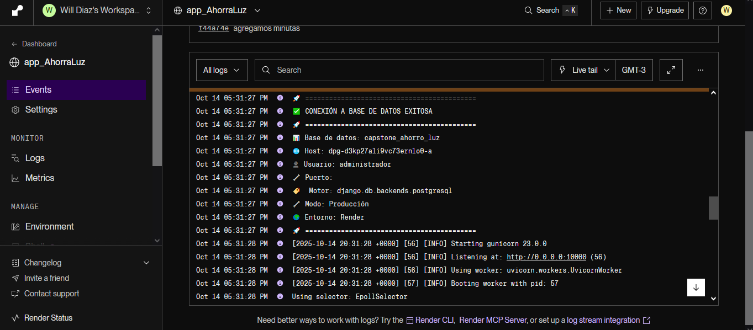
DEMO

Slide 25
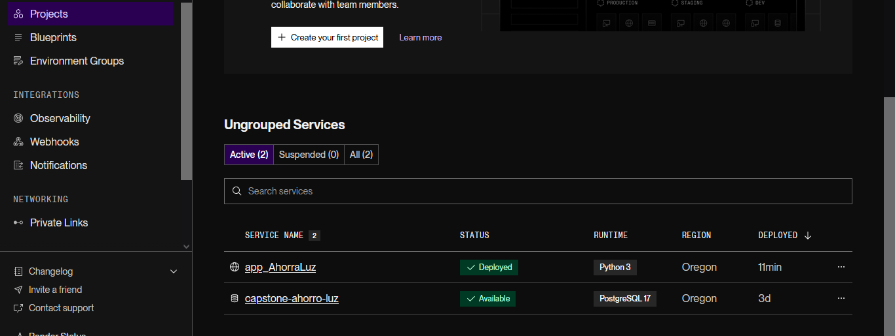
DEMO

